Slide 1

HUBD快時尚電商平台​
張原榕
31 March, 2025

Slide 2
大綱
使用工具
專案介紹
商品內頁
商品上架
商品編輯

Slide 3
使用工具
PHP
Laravel
React.js
jQuery
MySQL
Git
ChatGPT
Claude

Slide 4
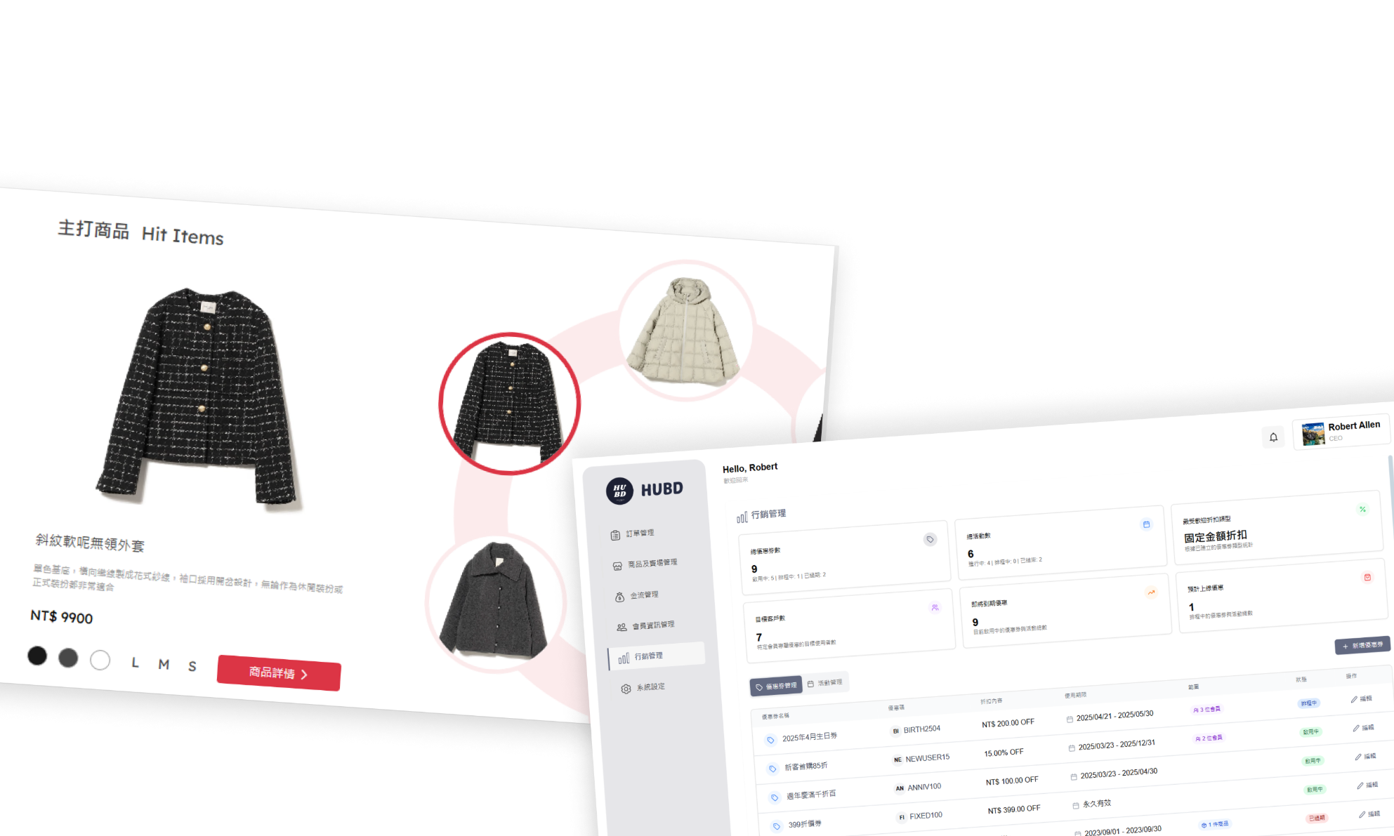
專案介紹
本專案為快時尚電商平台，買家可透過平台瀏覽精選時尚服飾與配件。賣家則可透過賣家內容管理系統（CMS）管理業務，包括商品上架、訂單處理、會員管理、金流結算及活動行銷，確保運營順暢。​

Slide 5
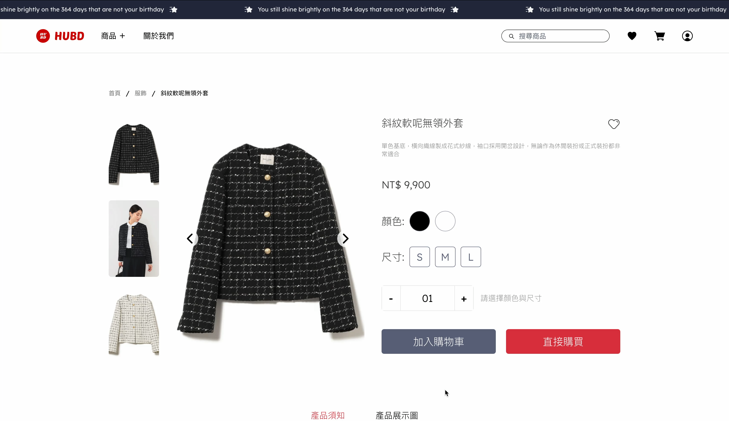
商品內頁

Slide 6
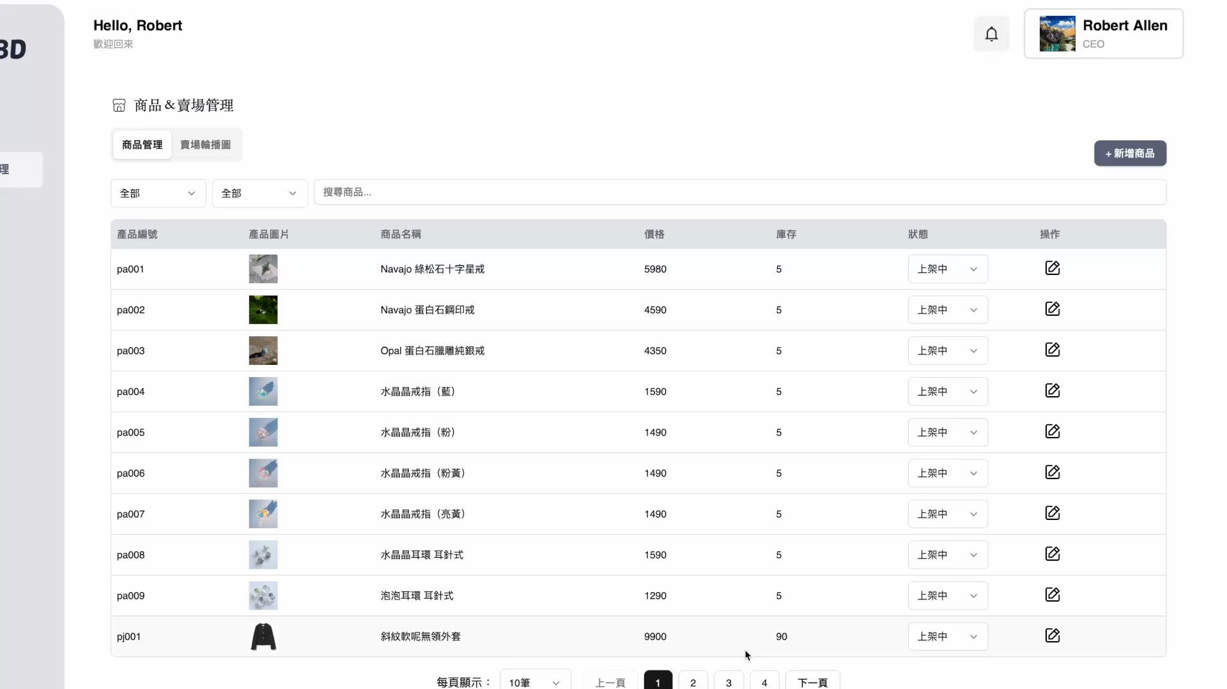
商品上架

Slide 7
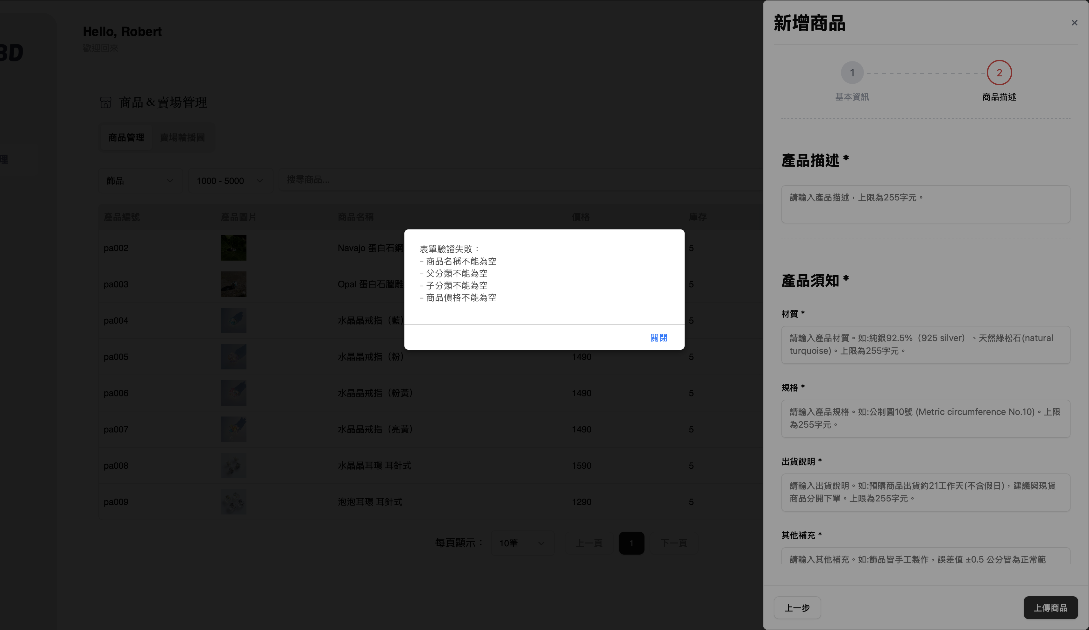
商品上架

Slide 8

商品編輯

Slide 9
感謝觀看
張原榕
31 March, 2025

